Slide 1
C Programmeren 2
Dr Ing Koen Gilissen

Slide 2
Doelstelling
Het verschil tussen pointers en array’s begrijpen
Het concept ragged array’s begrijpen
Ragged kunnen toepassen en gebruiken
Array’s als functie parameters en de link met call by reference.

Slide 3
Inhoud
Arguments to main
Ragged Arrays
Array als functie parameter
Arrays en Pointers
Oefeningen

Slide 4
Arguments to main
tot nu:
int main(void)
De officiële standaard in ansi C:
int main(int argc, char *argv[])

Slide 5
Arguments to main
int main(int argc, char *argv[])
argument ‘int argc’
type: int
naam: argc (argument count)
telt het aantal argument + de programma naam zelf (zie voorbeeld)

Slide 6
Arguments to main
int main(int argc, char *argv[])
argument ‘char *argument[]’
→type: char * (pointer to char array a.k.a. an array of strings, not to worry we will bypass it for now ;-))
naam argv (argument vector)

Slide 7
Arguments to main
De parameters argc en argv voorzien een mechanisme om commandline arugmenten mee te geven aan het ansi C programma.
./prog opt1 opt2 opt3
Resultaat in de C-main functie:
argc 4 argv[0] “prog”
argv[1] “opt1”
argv[2] “opt2”
argv[3] “opt3”

Slide 8
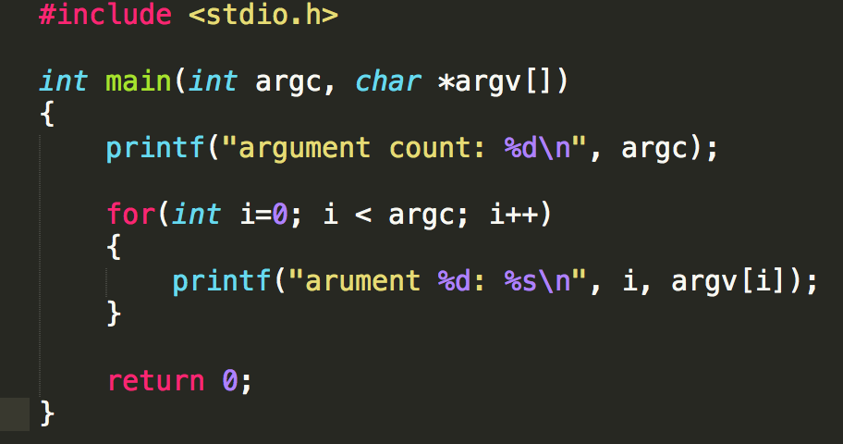
Arguments to main
Example code:

Slide 9
Arguments to main
compile and run: gcc -Wall -o argumenten argtomain.c
Run
./argumenten dit zijn de arugement
Result of run:
argument count: 5
arument 0: ./argumenten
arument 1: dit
arument 2: zijn
arument 3: de
arument 4: argumenten

Slide 10
Arguments to main
unix style arguments:
$ ./argumenten --help -t 6
argument count: 4
arument 0: ./argumenten
arument 1: --help
arument 2: -t
arument 3: 6

Slide 11
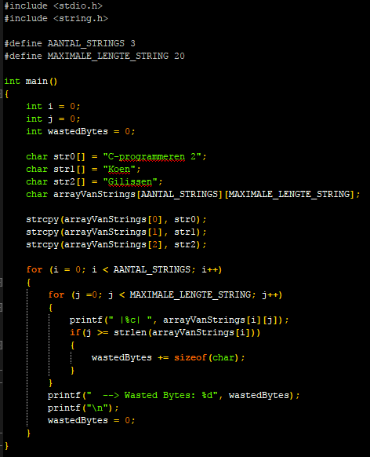
Ragged Arrays
Probleemstelling:
Ik wil een array van Strings!
Oplossing:
Een 2D array van chars

Slide 12
Ragged Arrays
Probleemstelling:
Ik wil een array van Strings!
Output: |C| |-| |p| |r| |o| |g| |r| |a| |m| |m| |e| |r| |e| |n| | | |2| | | |å| |t| |┌| --> Wasted Bytes: 4
|K| |o| |e| |n| | | || |0| |Ó| || |@| | | |Ó| || |@| | | | | | | | | | | |É| --> Wasted Bytes: 16
|G| |i| |l| |i| |s| |s| |e| |n| | | |a| | | |╠| | | |a| | | |└| |╚| |å| |t| |I| --> Wasted Bytes: 12
** ‘\0’
32 Bytes niet nuttig gebruikt!

Slide 13

Ragged Arrays
Oplossing: “ragged arrays”: Een array van pointers naar een array van chars (strings)

Slide 14
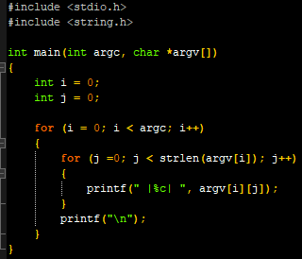
Ragged Arrays
int main(int argc, char *argv[])
char *argv[] is een ragged array
Een array argv[ ] van char * pointers
De output:
|e| |x| |p| |_| |2| |s| |7| |.| |e| |x| |e|
|c| |-| |p| |r| |o| |g| |r| |a| |m| |m| |e| |r| |e| |n|
|k| |o| |e| |n|
|G| |i| |l| |i| |s| |s| |e| |n|
0 bytes wasted ☺
Hoe maak je ragged array at run-time? → zie dynamic memory allocation.

Slide 15
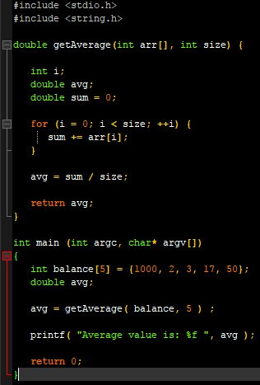
Array als functie parameter
Vorige presentatie:
Call – by – value: int someFunc(int x, int y) ← er wordt een tijdelijke kopie gemaakt van x en y.
Als we een volledig array zouden moeten kopiëren, dat zou zeer veel geheugen opslorpen!
Dus een array wordt altijd via het call – by – reference mechanisme doorgegeven in een functie.
Is dan de array naam “balance” een pointer ofwa ?
Nee!

Slide 16
Arrays en Pointers
Array Reference vs Pointer Reference
a, de naam van het array is dus het adres van het begin van het array
Dit adres kan NIET meer veranderen ‘at runtime’ de compiler beslist het adres en dat blijft zo!

Slide 17
Arrays en Pointers
Array Reference vs Pointer Reference

Slide 18
Arrays en Pointers
Array Reference vs Pointer Reference
Veel vak literatuur zegt dat de array declaraties:
char lijst[] = “qwerty”;
Equivalent is aan:
char *lijst = “qwerty”;
Het adres waar pointer p naar verwijst ‘5081’ kan in principe wel veranderen.
Maar er is dus een groot verschil in hoe de geheugen referenties!

Slide 19
Arrays en Pointers
char *p=“abcdefgh”; ….. c = p[3];
char a[9]=“abcdefgh”; ….. c = a[3];
In beide gevallen heeft c de waarde ‘d’

Slide 20
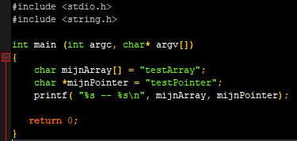
Arrays en Pointers
Vanwaar dan de verwarring?
Resultaat: testArray – testPointer
Dit werkt toch ?
Dus arraynamen en pointers zijn dan toch hetzelfde?
Rule 1: An "Array Name in an Expression" is converted by the compiler to a Pointer
int a[10], *p, i=2;
Toegang tot element ‘i’ van het array:
p = a; → p[i];
p = a; → *(a+i); → a[i] → is equivalent met → *(a+i)
p = a + i; → *p;

Slide 21
Arrays en Pointers
Rule 2: An "Array Name as a Function Parameter" is converted by the compiler to a Pointer
Equivalente functie definities:
double som(double lijst[], int lengte) | double som(double *lijst, int lengte)

